Slide 1

APLICACIÓN DEL Big Data en una empresa de Entrenamiento Personal
Alejandro Fernandez Sánchez

Slide 2

PROBLEMA
USO DE DATOS DE LA EMPRESA
CONOCER NUESTROS CLUBES
MEJORA DE OFERTA DE SERVICIO
EVALUACIÓN DE LOS TRABAJADORES
COMPARACIÓN DE LOS TRABAJADORES EXITOSOS VS NOVATOS

Slide 3
SOLUCIÓN PROPUESTA
MEJORA EN EL “PICADO” DE DATOS.
CREACIÓN DE DASHBOARD “INDIVIDUAL” POR ENTRENADOR.
PLANTEAMIENTO DE OBJETIVOS REALES POR ENTRENADOR

Slide 4

FUENTES DE DATOS
APLICACIÓN GYM – GY de la empresa FUNZIONA.
Material educativo del campus virtual de Sport Data CAMPUS.
https://valenciaplaza.com/jorge-juan-rascanya-calles-valencia-mayor-menor-renta-espana
https://www.epdata.es/datos/renta-municipios-datos-estadisticas-agencia-tributaria/201/sagunto/6234
https://www.informacion.es/economia/2023/10/28/son-barrios-ricos-pobres-alicante-93232683.html
https://econet.carm.es/inicio/-/crem/sicrem/PU_CartagenaCifrasNEW/P8017/sec2.html
https://datosabiertos.malaga.eu/
https://www.diariosur.es/malaga-capital/consulta-barrios-rico-pobre-malaga-20210429203237-nt.html?ref=https%3A%2F%2Fwww.diariosur.es%2Fmalaga-capital%2Fconsulta-barrios-rico-pobre-malaga-20210429203237-nt.html
https://www.murcia.es/documents/11263/2168395/Poblacion-de-Derecho-Habitantes-Barrios-Pedanias.pdf
https://gestrisam.malaga.eu/export/sites/gestrisam/.galleries/Poblacion-2022/6_Poblacion_-por_Distritos_Municipales_Barrio_y_Sexo.pdf
https://citypopulation.de/

Slide 5







Arquitectura

Slide 6

VISUALIZACIONES

Slide 7
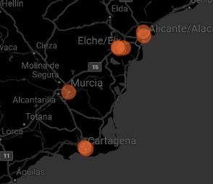
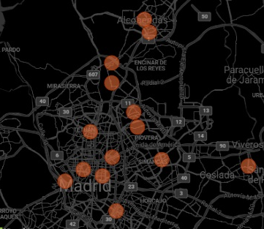
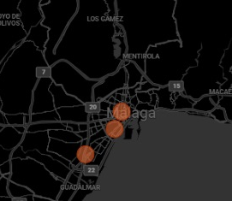
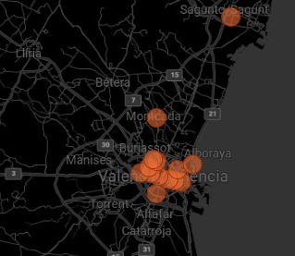
Ubicaciones
40 CLUBES REPARTIDOS EN 7 CIUDADES.

Slide 8
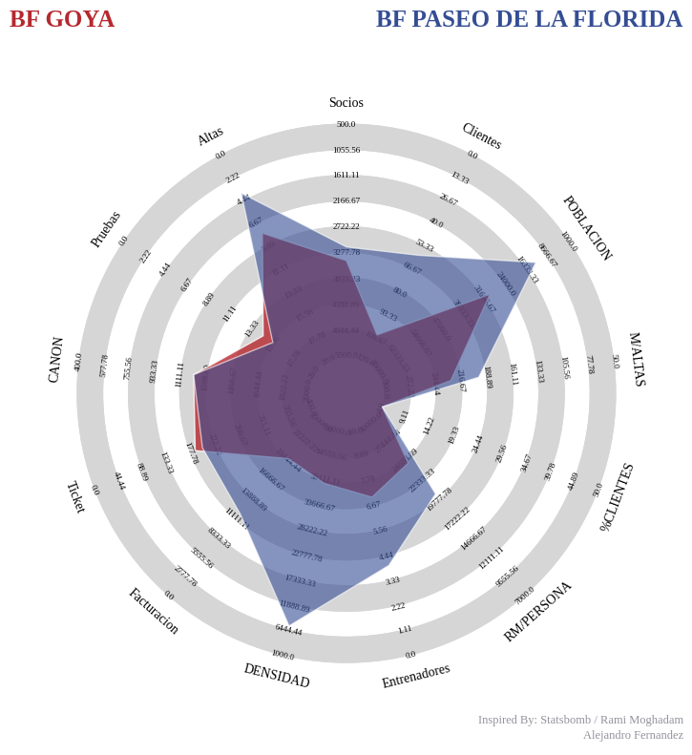
¿Cómo son nuestros clubes?

Slide 9
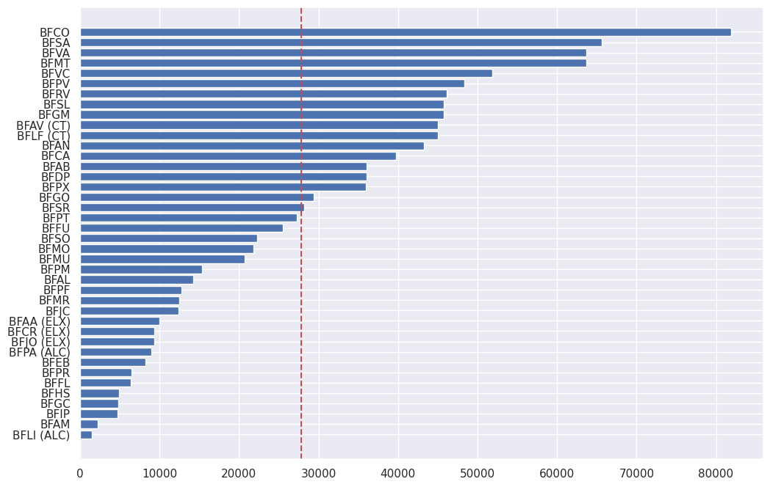
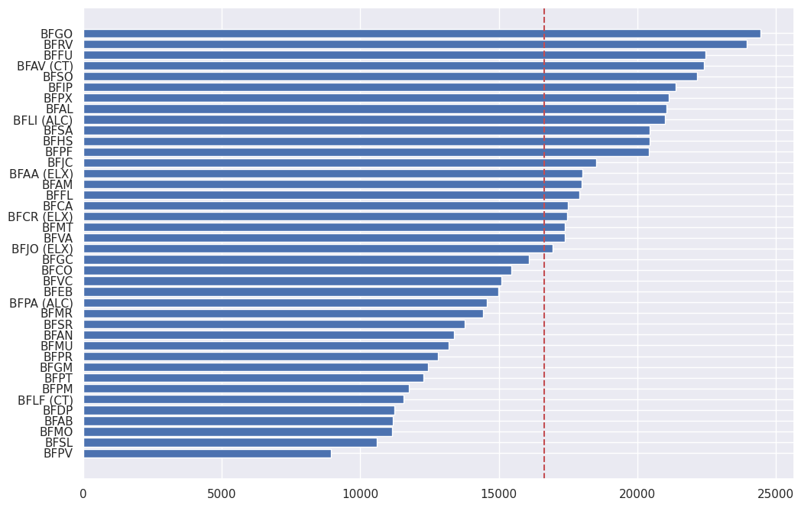
ALGUNAS CLASIFICACIONES
Cuadro 1: Clubes por densidad de población.
Cuadro 2: Clubes por renta neta media disponible.

Slide 10
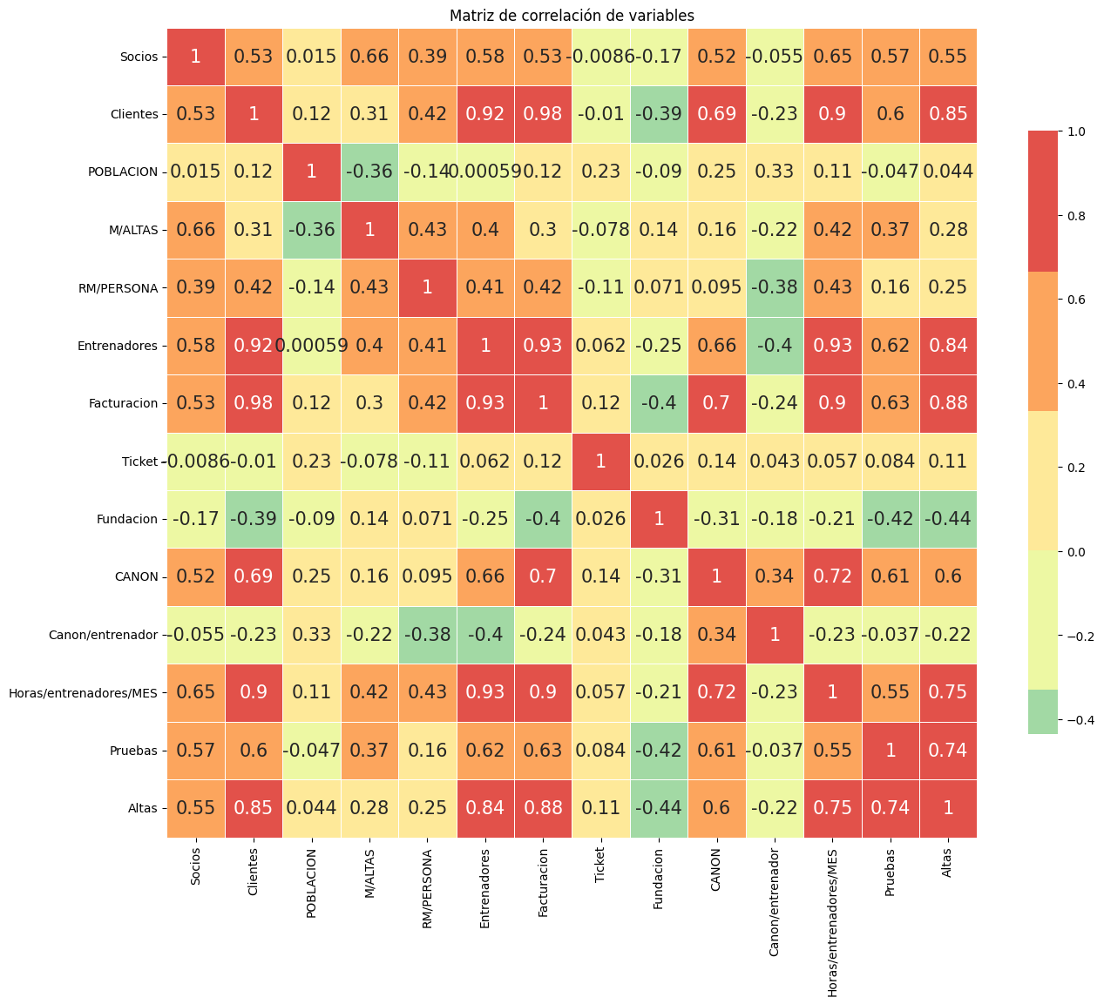
Correlación entre diferentes variables

Slide 11
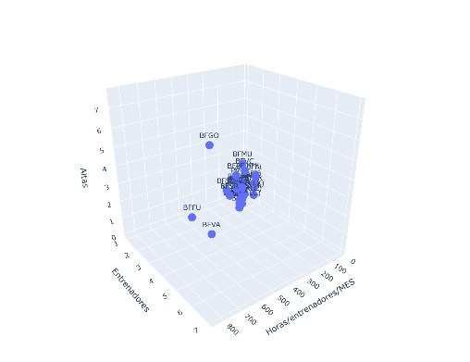
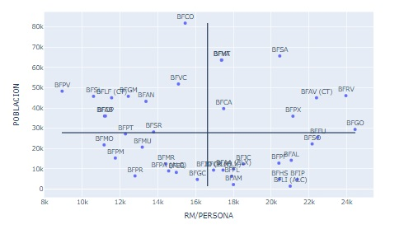
Combinando varias variables

Slide 12
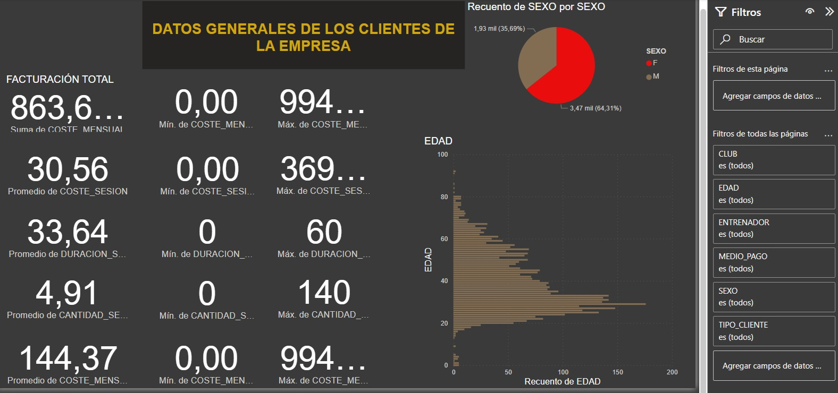
CUADRO DE MANDOS PARA ENTRENADORES

Slide 13
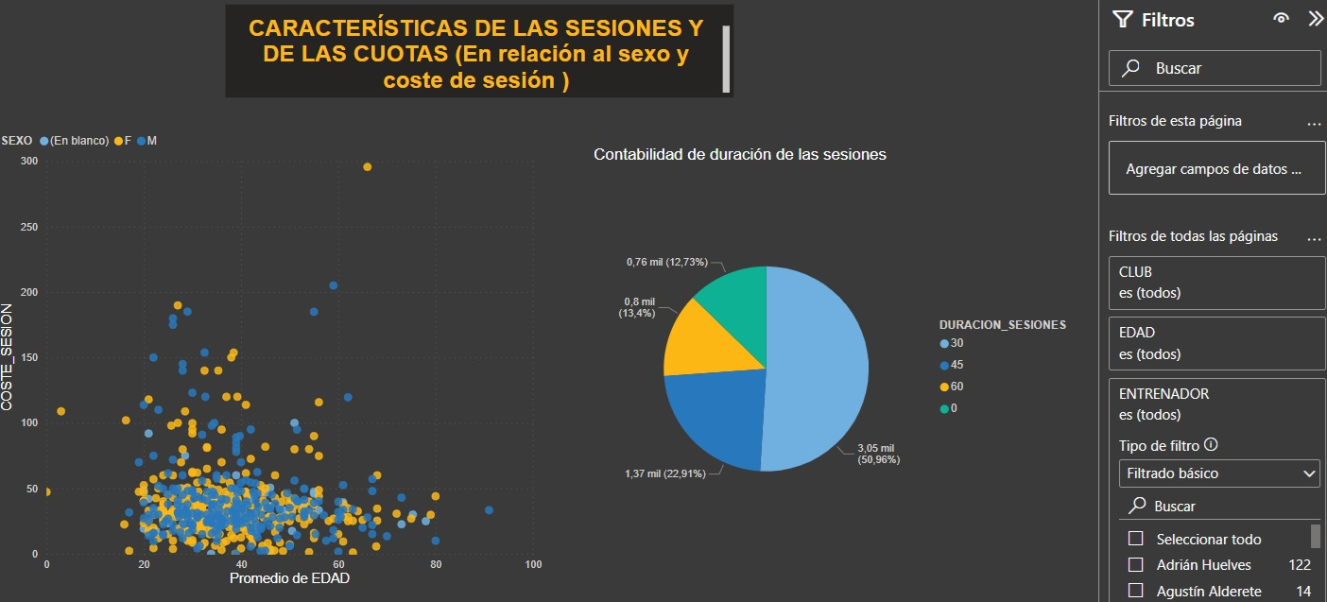
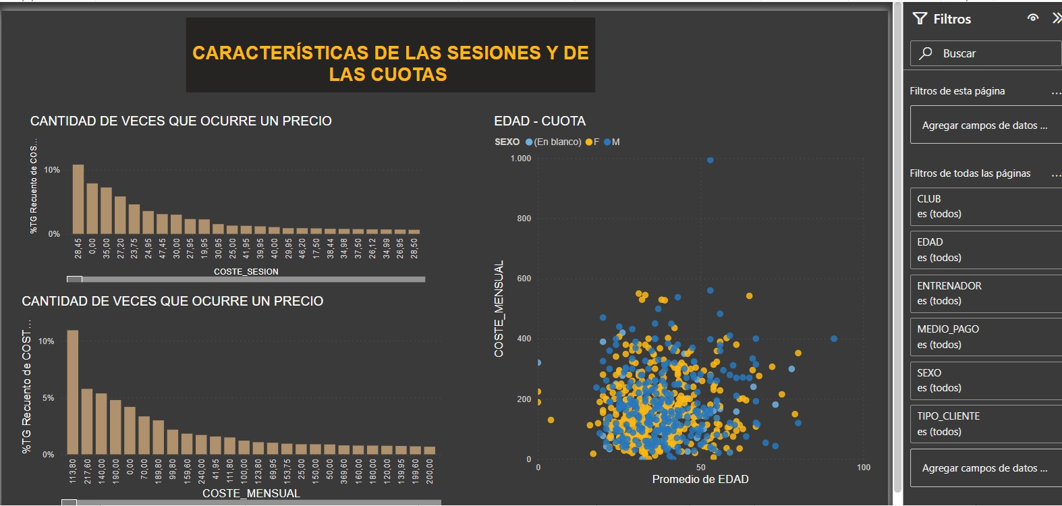
Conociendo a nuestros clientes

Slide 14
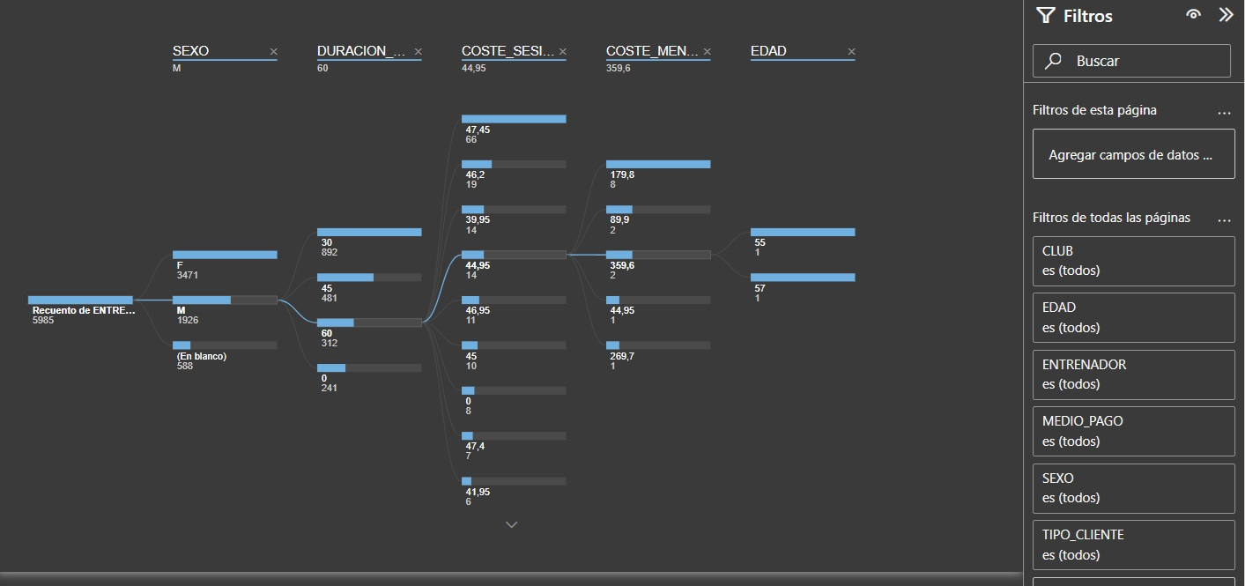
Evaluando entrenadores

Slide 15
CONCLUSIONES
MAYORÍA CLIENTE FEMENINO.
NO IDENTIFICACIÓN CLARA DE UN SERVICIO PARA UN TIPO DE CLIENTE.
¿PODEMOS COGER ALGUNOS DATOS QUE SEAN INFORMATIVOS?

Slide 16

PROPUESTAS
Cuantificación de la fecha de alta de los entrenadores, para ver el desempeño de entrenadores más veteranos vs los más jóvenes.
Cuantificación de la fecha de baja de los entrenadores y ver su desempeño en varias áreas.
Cuantificación de la fecha de alta y baja de los clientes, que pueda aparecer en el Excel que se ha enviado. Para poder evaluar la fidelización del cliente
Ajustar el servicio en base a características de clientes, para ello sería necesario poner como obligatorio en la recopilación de datos por qué se apunta al cliente.
Facilidad en la toma de datos, hoja de PRIMER CONTACTO y luego EVALUACIÓN INICIAL. Diferenciar bien una de otra, para que así podamos cuantificar bien la pirámide desde que conseguimos el Lead, hasta que hagamos la prueba y luego el resultado de esa misma prueba.
Facilitar la toma de datos poniendo la obligatoriedad de datos de ciertos aspectos para que no se pierda información.
Ajustar el servicio en base a las características del cliente: protocolización de calentamientos, progresiones etc, dejando a criterio del entrenador el paso a diferentes estadios y trato con cliente.
Poder apuntar las clases realizadas en la aplicación, para poder evaluar patrones de cara a predecir bajas o anticipar subidas de cuotas.

Slide 17

MUCHAS GRACIAS

